Slide 1



ROBOTIC PROCESS AUTOMATION
Tự động hóa quy trình
Giảng viên: PGC.TS. Trần Mạnh Huy
Học kỳ: II - Năm học: 2025-2026
Trường Đại học Kiến trúc Đà Nẵng
Khoa Công nghệ Thông tin

Slide 2
CHƯƠNG IV
LẬP TRÌNH ROBOT FRAMEWORK CƠ BẢN

Slide 3


CHƯƠNG IV: ROBOT FRAMEWORK
1. Giới thiệu Robot Framework và cài đặt
2. Keyword và cấu trúc nâng cao
3. Kết hợp Python với Robot Framework
4. Project thực tế

Slide 4



MỤC TIÊU CHƯƠNG III
Mục tiêu 1: Hiểu tự động hóa với robot framework
Mục tiêu 2: Viết tự động hóa với robot framework
Mục tiêu 3: Kết hợp Python để tạo custom keywork

Slide 5
1. GIỚI THIỆU ROBOT FRAMEWORK

Slide 6
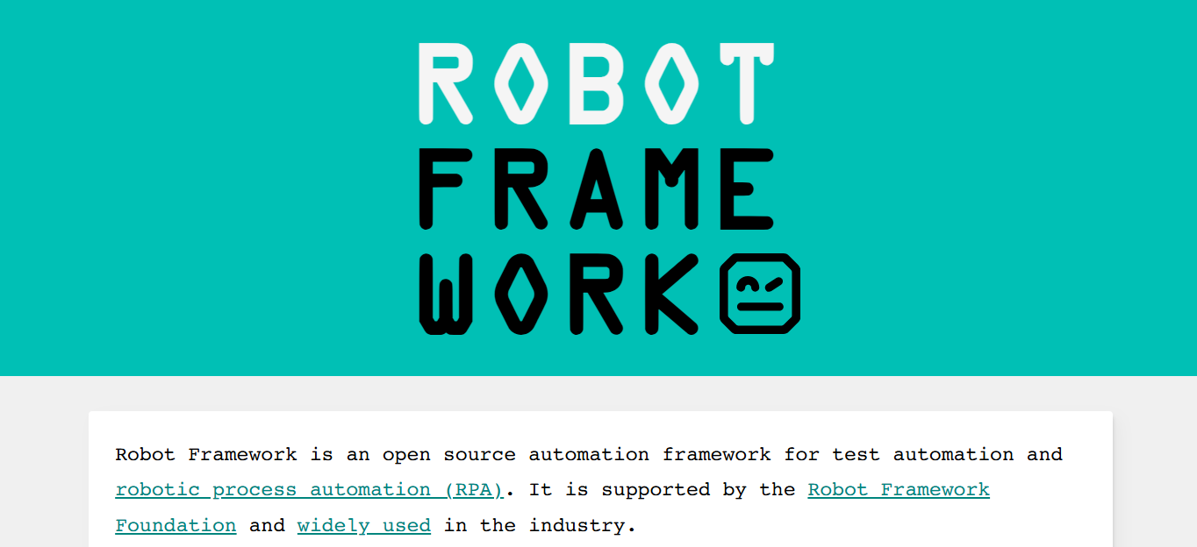
1. GIỚI THIỆU ROBOT FRAMEWORK

Slide 7
1. GIỚI THIỆU ROBOT FRAMEWORK
Robot framework là gì
Open source
Keywork-driven
Dễ đọc

Slide 8
1. GIỚI THIỆU ROBOT FRAMEWORK
Robot framework dùng cho
Web testing
API testing
RPA

Slide 9
1. GIỚI THIỆU ROBOT FRAMEWORK
Cài đặt Robot framework
Cài đặt python
pip robotframework-seleniumlibrary

Slide 10
1. GIỚI THIỆU ROBOT FRAMEWORK
Cài đặt python
python –version

Slide 11
1. GIỚI THIỆU ROBOT FRAMEWORK
Cài đặt Robot framework
pip install robotframework
Kiểm tra
robot --version

Slide 12
1. GIỚI THIỆU ROBOT FRAMEWORK
Cài đặt seleniumlibrary
pip robotframework-seleniumlibrary

Slide 13
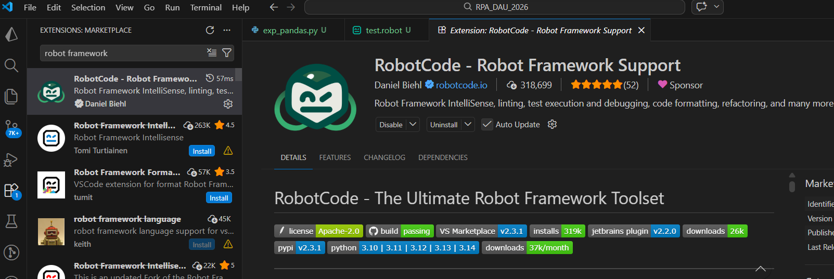
1. GIỚI THIỆU ROBOT FRAMEWORK
Cài đặt robot framework cho Visual studio code

Slide 14
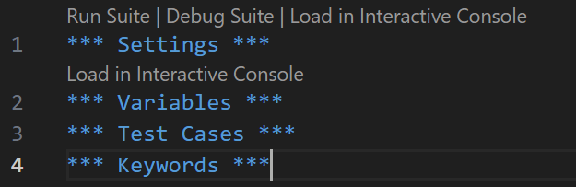
1. GIỚI THIỆU ROBOT FRAMEWORK
Cấu trúc file

Slide 15
1. GIỚI THIỆU ROBOT FRAMEWORK
Cấu trúc

Slide 16
2. KEYWORK VÀ CẤU TRÚC NÂNG CAO

Slide 17
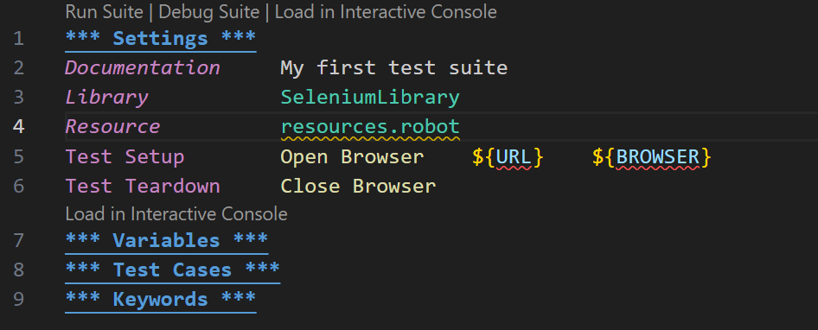
2. KEYWORK VÀ CẤU TRÚC NÂNG CAO
Settings

Slide 18
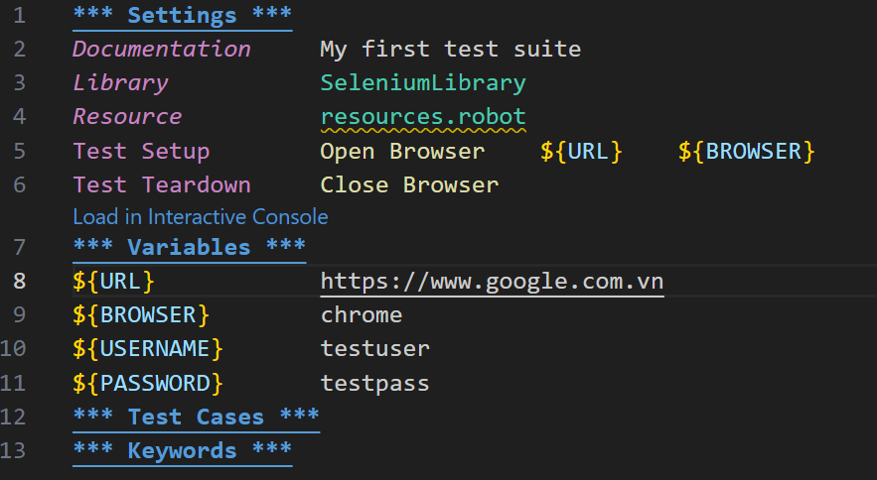
2. KEYWORK VÀ CẤU TRÚC NÂNG CAO
Variables

Slide 19
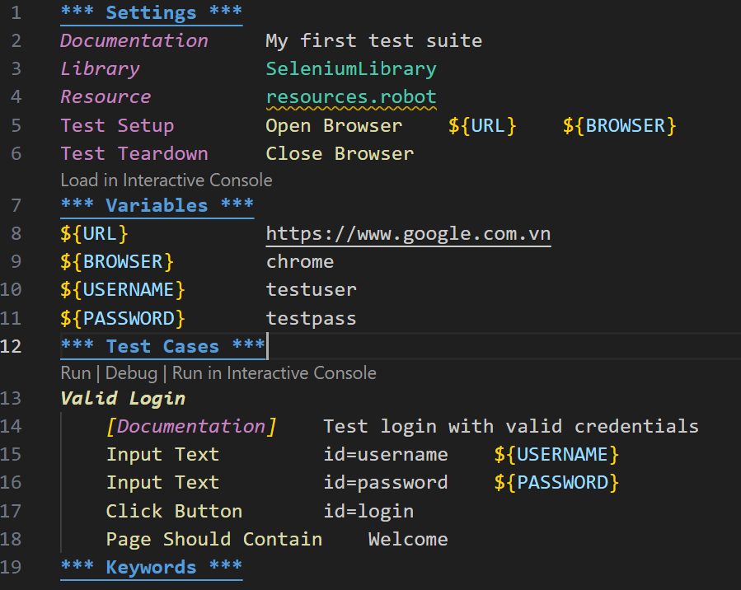
2. KEYWORK VÀ CẤU TRÚC NÂNG CAO
Test case

Slide 20
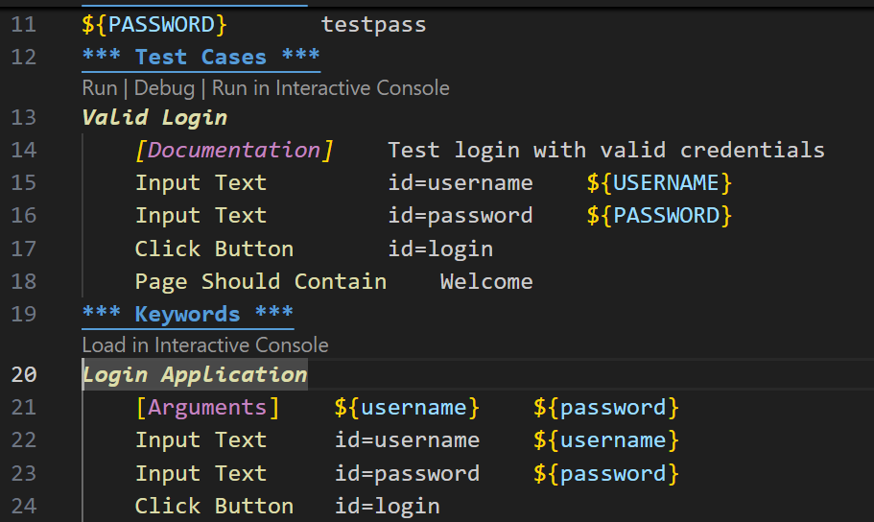
2. KEYWORK VÀ CẤU TRÚC NÂNG CAO
Keywords

Slide 21
3. KẾT HỢP PYTHON VỚI
ROBOT FRAMREWORK

Slide 22
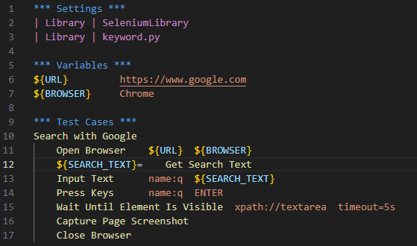
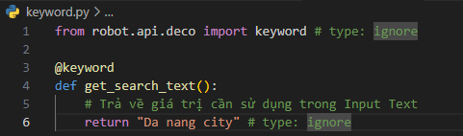
3. KẾT HỢP PYTHON VỚI ROBOT FRAMREWORK
Tích hợp hàm python với từ khóa tìm kiếm

Slide 23
4. PROJECT THỰC TẾ

Slide 24
4. PROJECT THỰC TẾ
Project 1: Automation Test Login
Viết automation test cho chức năng Login của website.
Test các trường hợp:
Login thành công
Sai password
Sai username
Username rỗng
Password rỗng

Slide 25
4. PROJECT THỰC TẾ
website: https://the-internet.herokuapp.com/login
username: tomsmith
password: SuperSecretPassword!

Slide 26
4. PROJECT THỰC TẾ
Project 2: Automation Test Search
Search sản phẩm trên website
Test các trường hợp:
Search sản phẩm tồn tại
Search sản phẩm không tồn tại
Search với ký tự đặc biệt
Search rỗng

Slide 27
4. PROJECT THỰC TẾ
Website
https://automationexercise.com
https://www.saucedemo.com
https://demo.opencart.com

